Slide 1
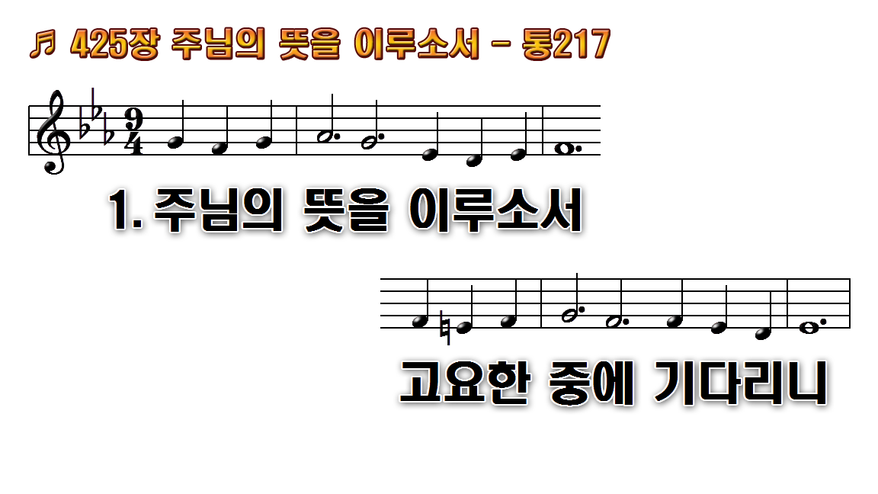
1.주님의 뜻을 이루소서 고요한
2.주님의 뜻을 이루소서 주님 발
3.주님의 뜻을 이루소서 병들어
4.주님의 뜻을 이루소서 온전히

Slide 2
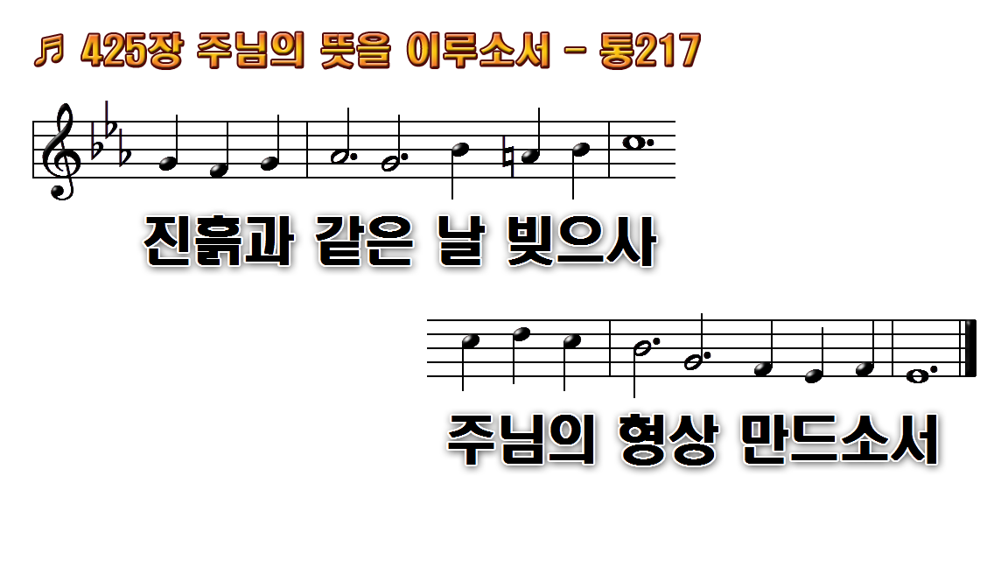
1.주님의 뜻을 이루소서 고요한
2.주님의 뜻을 이루소서 주님 발
3.주님의 뜻을 이루소서 병들어
4.주님의 뜻을 이루소서 온전히

Slide 3

1.주님의 뜻을 이루소서 고요한
2.주님의 뜻을 이루소서 주님 발
3.주님의 뜻을 이루소서 병들어
4.주님의 뜻을 이루소서 온전히

Slide 4
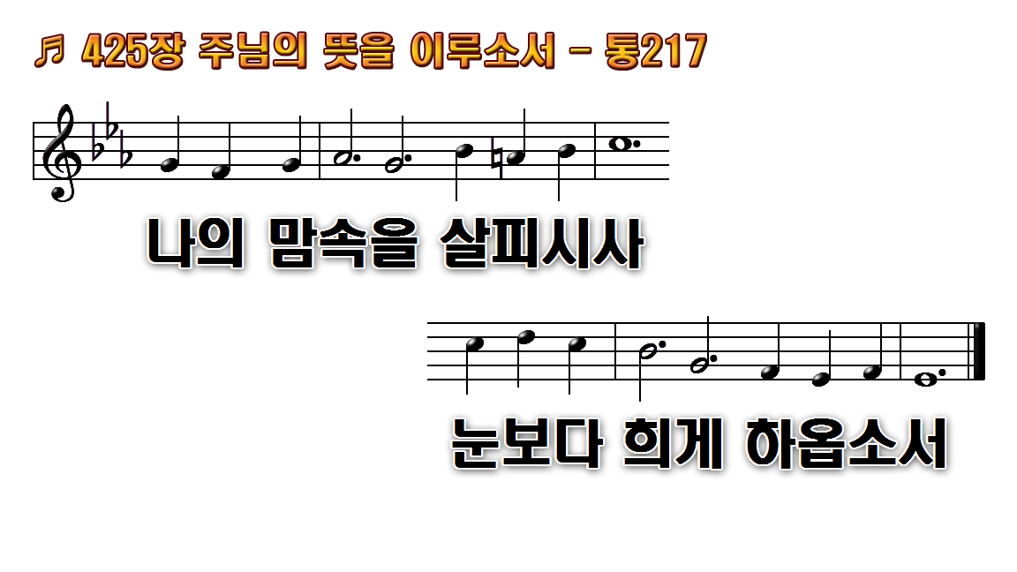
1.주님의 뜻을 이루소서 고요한
2.주님의 뜻을 이루소서 주님 발
3.주님의 뜻을 이루소서 병들어
4.주님의 뜻을 이루소서 온전히

Slide 5

1.주님의 뜻을 이루소서 고요한
2.주님의 뜻을 이루소서 주님 발
3.주님의 뜻을 이루소서 병들어
4.주님의 뜻을 이루소서 온전히

Slide 6

1.주님의 뜻을 이루소서 고요한
2.주님의 뜻을 이루소서 주님 발
3.주님의 뜻을 이루소서 병들어
4.주님의 뜻을 이루소서 온전히

Slide 7
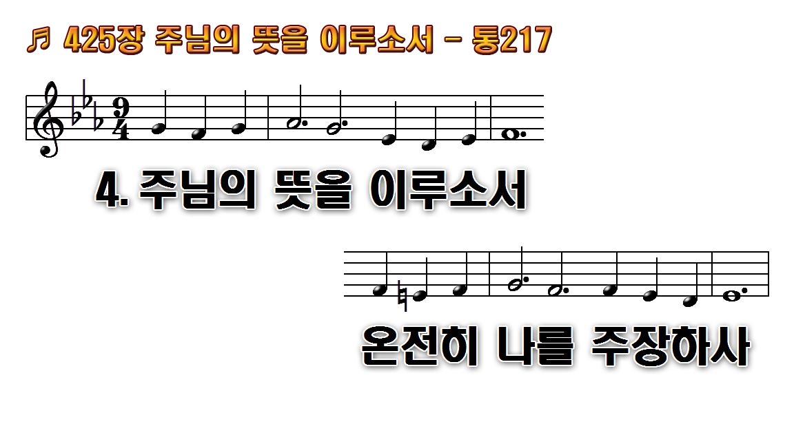
1.주님의 뜻을 이루소서 고요한
2.주님의 뜻을 이루소서 주님 발
3.주님의 뜻을 이루소서 병들어
4.주님의 뜻을 이루소서 온전히

Slide 8
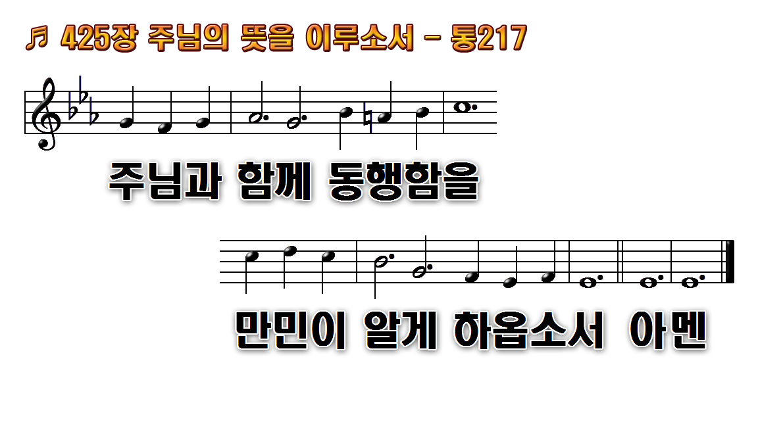
1.주님의 뜻을 이루소서 고요한
2.주님의 뜻을 이루소서 주님 발
3.주님의 뜻을 이루소서 병들어
4.주님의 뜻을 이루소서 온전히

Slide 9
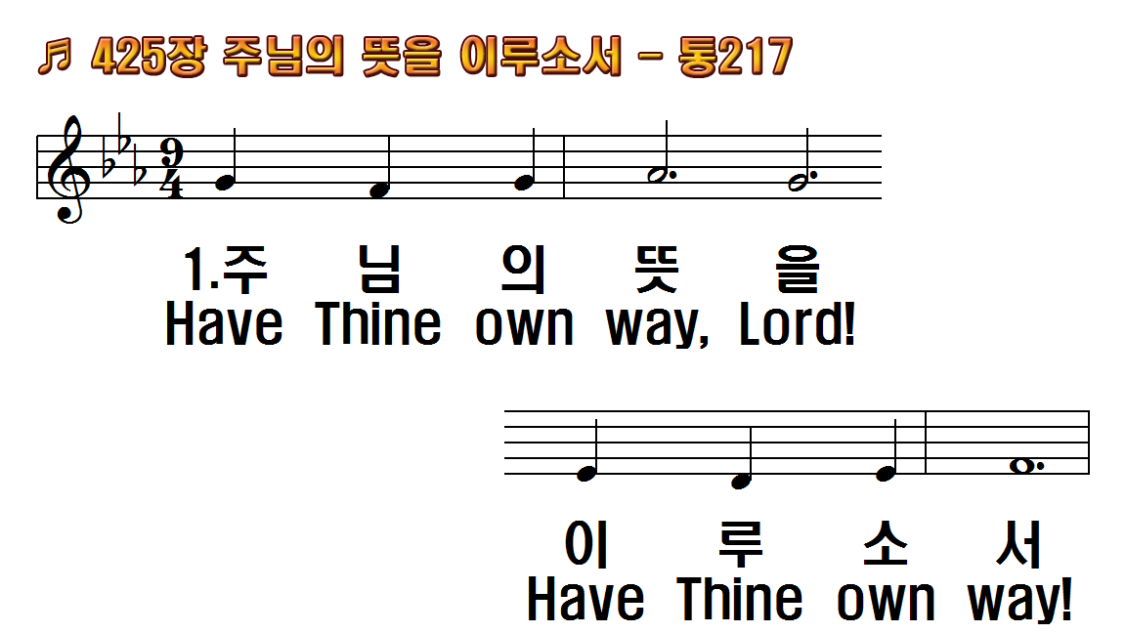
1.주님의 뜻을 이루소서 고요한
2.주님의 뜻을 이루소서 주님 발
3.주님의 뜻을 이루소서 병들어
4.주님의 뜻을 이루소서 온전히
1.Have Thine own way, Lord!
2.Have Thine own way, Lord!
3.Have Thine own way, Lord!
4.Have Thine own way, Lord!

Slide 10
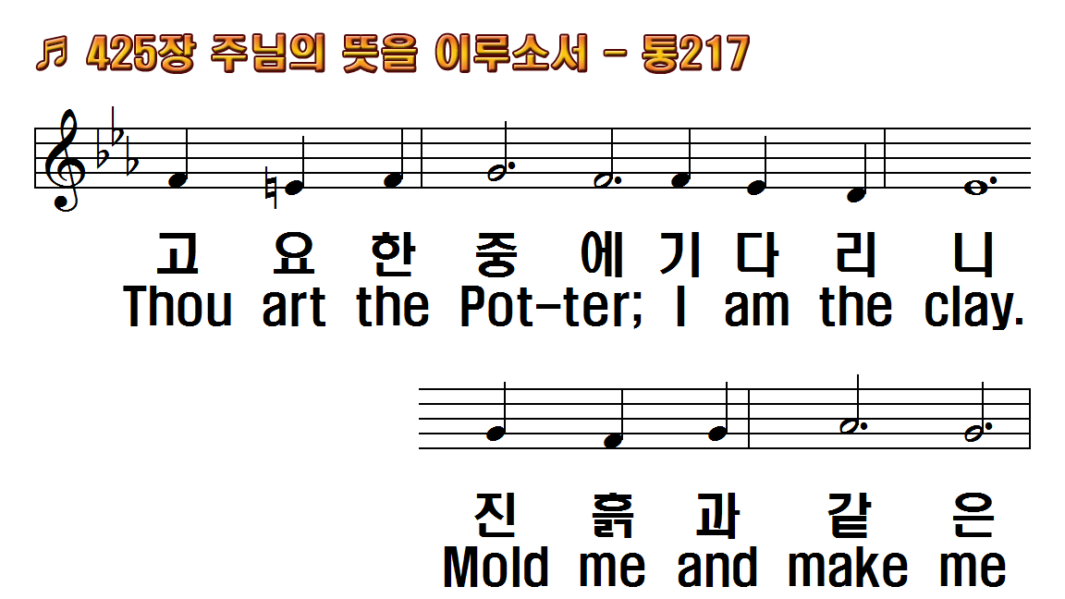
1.주님의 뜻을 이루소서 고요한
2.주님의 뜻을 이루소서 주님 발
3.주님의 뜻을 이루소서 병들어
4.주님의 뜻을 이루소서 온전히
1.Have Thine own way, Lord!
2.Have Thine own way, Lord!
3.Have Thine own way, Lord!
4.Have Thine own way, Lord!

Slide 11
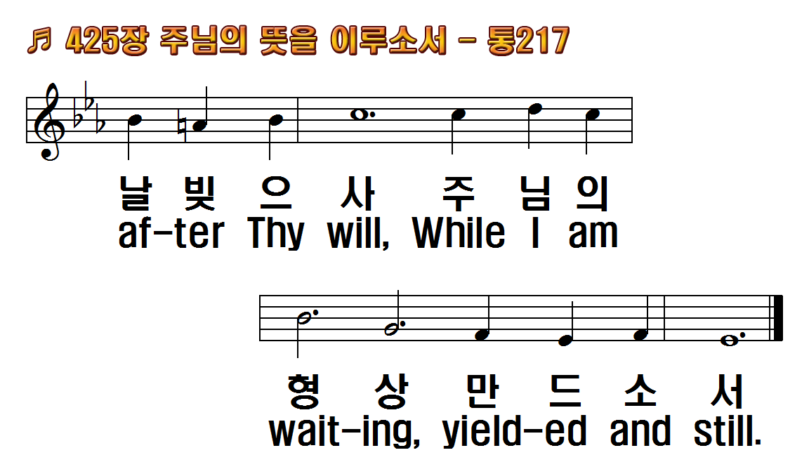
1.주님의 뜻을 이루소서 고요한
2.주님의 뜻을 이루소서 주님 발
3.주님의 뜻을 이루소서 병들어
4.주님의 뜻을 이루소서 온전히
1.Have Thine own way, Lord!
2.Have Thine own way, Lord!
3.Have Thine own way, Lord!
4.Have Thine own way, Lord!

Slide 12
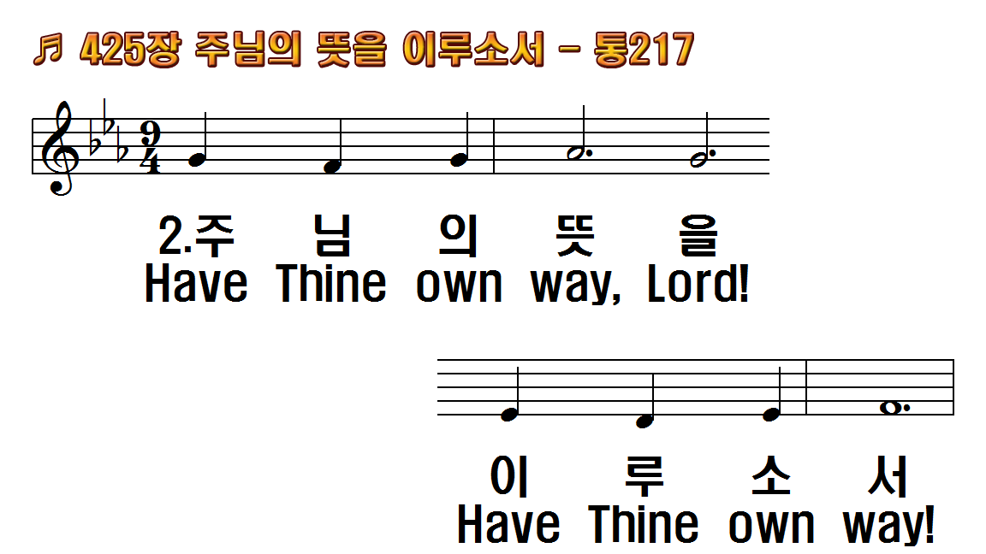
1.주님의 뜻을 이루소서 고요한
2.주님의 뜻을 이루소서 주님 발
3.주님의 뜻을 이루소서 병들어
4.주님의 뜻을 이루소서 온전히
1.Have Thine own way, Lord!
2.Have Thine own way, Lord!
3.Have Thine own way, Lord!
4.Have Thine own way, Lord!

Slide 13
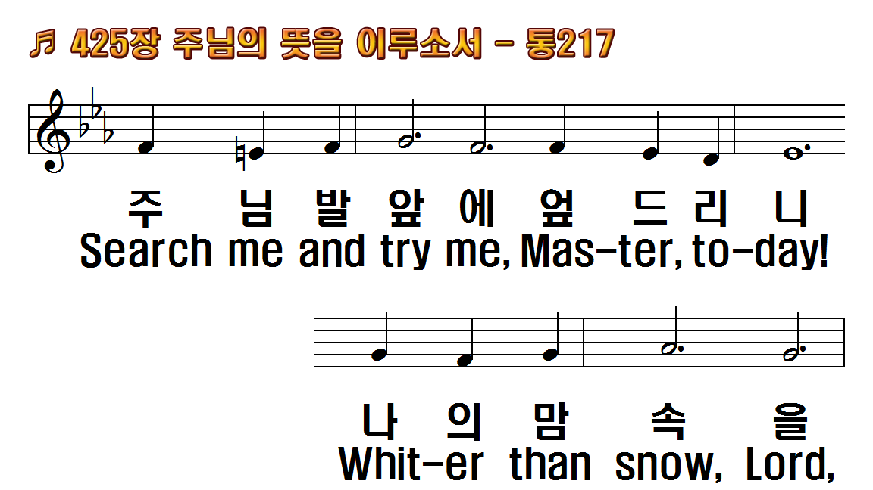
1.주님의 뜻을 이루소서 고요한
2.주님의 뜻을 이루소서 주님 발
3.주님의 뜻을 이루소서 병들어
4.주님의 뜻을 이루소서 온전히
1.Have Thine own way, Lord!
2.Have Thine own way, Lord!
3.Have Thine own way, Lord!
4.Have Thine own way, Lord!

Slide 14
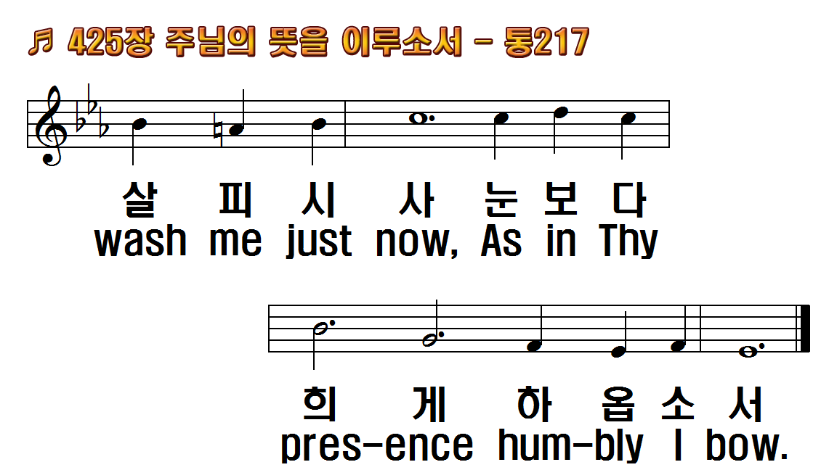
1.주님의 뜻을 이루소서 고요한
2.주님의 뜻을 이루소서 주님 발
3.주님의 뜻을 이루소서 병들어
4.주님의 뜻을 이루소서 온전히
1.Have Thine own way, Lord!
2.Have Thine own way, Lord!
3.Have Thine own way, Lord!
4.Have Thine own way, Lord!

Slide 15
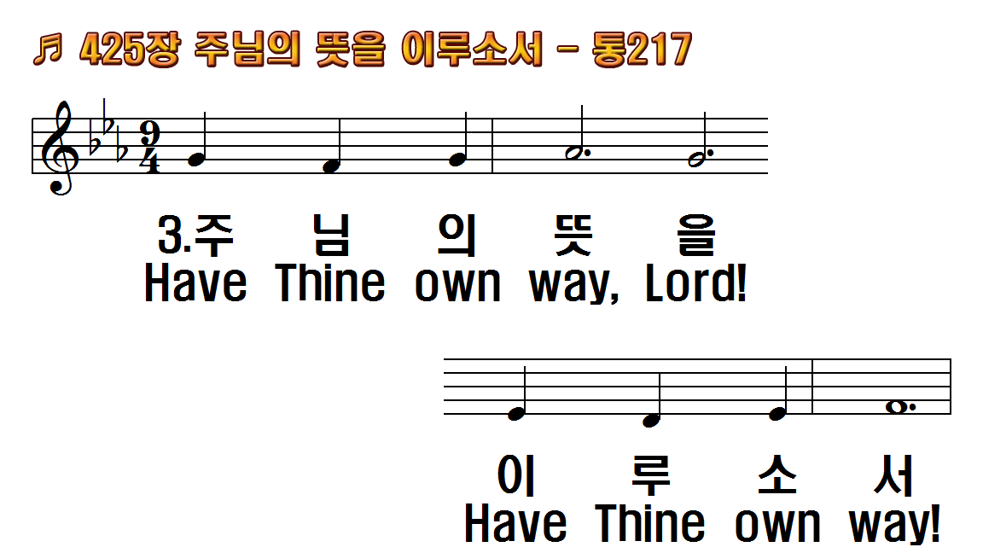
1.주님의 뜻을 이루소서 고요한
2.주님의 뜻을 이루소서 주님 발
3.주님의 뜻을 이루소서 병들어
4.주님의 뜻을 이루소서 온전히
1.Have Thine own way, Lord!
2.Have Thine own way, Lord!
3.Have Thine own way, Lord!
4.Have Thine own way, Lord!

Slide 16
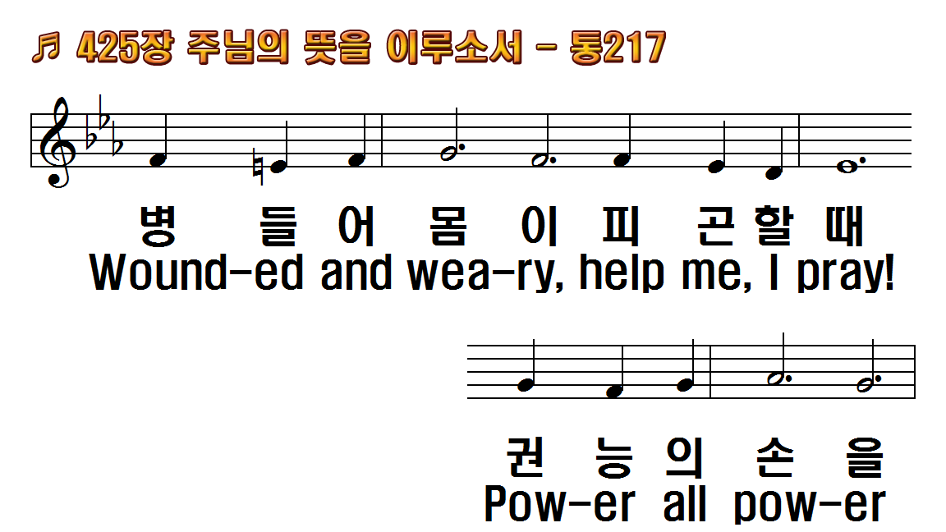
1.주님의 뜻을 이루소서 고요한
2.주님의 뜻을 이루소서 주님 발
3.주님의 뜻을 이루소서 병들어
4.주님의 뜻을 이루소서 온전히
1.Have Thine own way, Lord!
2.Have Thine own way, Lord!
3.Have Thine own way, Lord!
4.Have Thine own way, Lord!

Slide 17
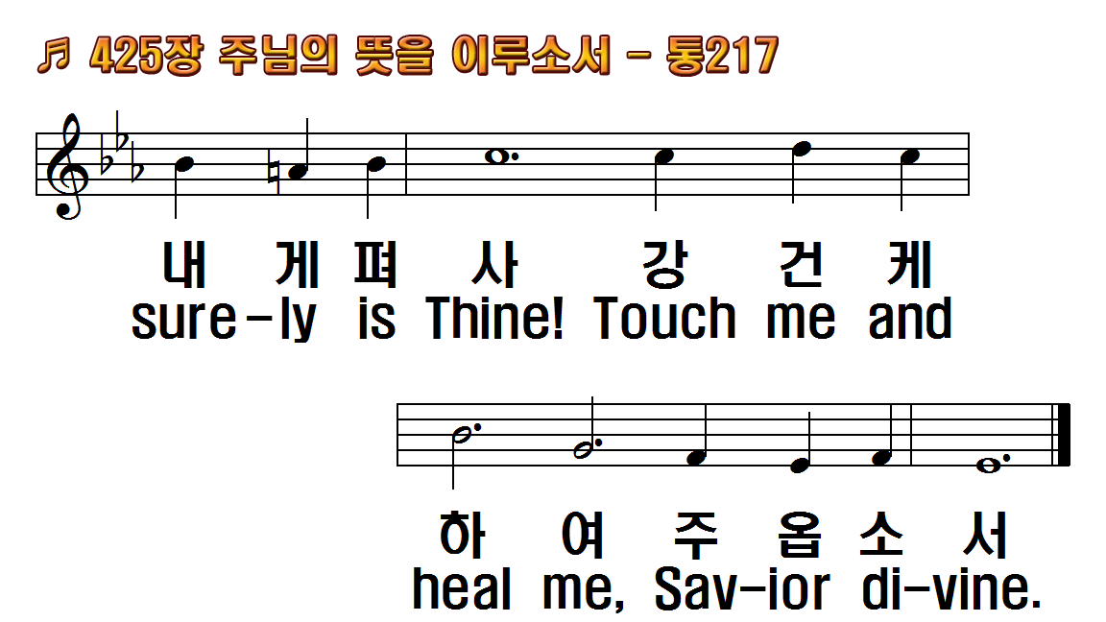
1.주님의 뜻을 이루소서 고요한
2.주님의 뜻을 이루소서 주님 발
3.주님의 뜻을 이루소서 병들어
4.주님의 뜻을 이루소서 온전히
1.Have Thine own way, Lord!
2.Have Thine own way, Lord!
3.Have Thine own way, Lord!
4.Have Thine own way, Lord!

Slide 18

1.주님의 뜻을 이루소서 고요한
2.주님의 뜻을 이루소서 주님 발
3.주님의 뜻을 이루소서 병들어
4.주님의 뜻을 이루소서 온전히
1.Have Thine own way, Lord!
2.Have Thine own way, Lord!
3.Have Thine own way, Lord!
4.Have Thine own way, Lord!

Slide 19
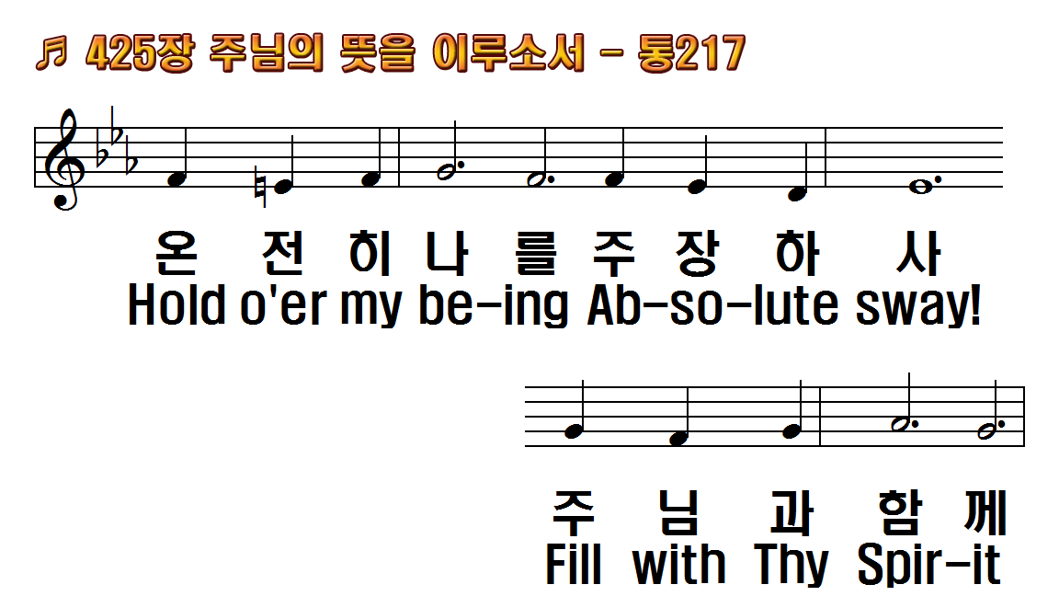
1.주님의 뜻을 이루소서 고요한
2.주님의 뜻을 이루소서 주님 발
3.주님의 뜻을 이루소서 병들어
4.주님의 뜻을 이루소서 온전히
1.Have Thine own way, Lord!
2.Have Thine own way, Lord!
3.Have Thine own way, Lord!
4.Have Thine own way, Lord!

Slide 20
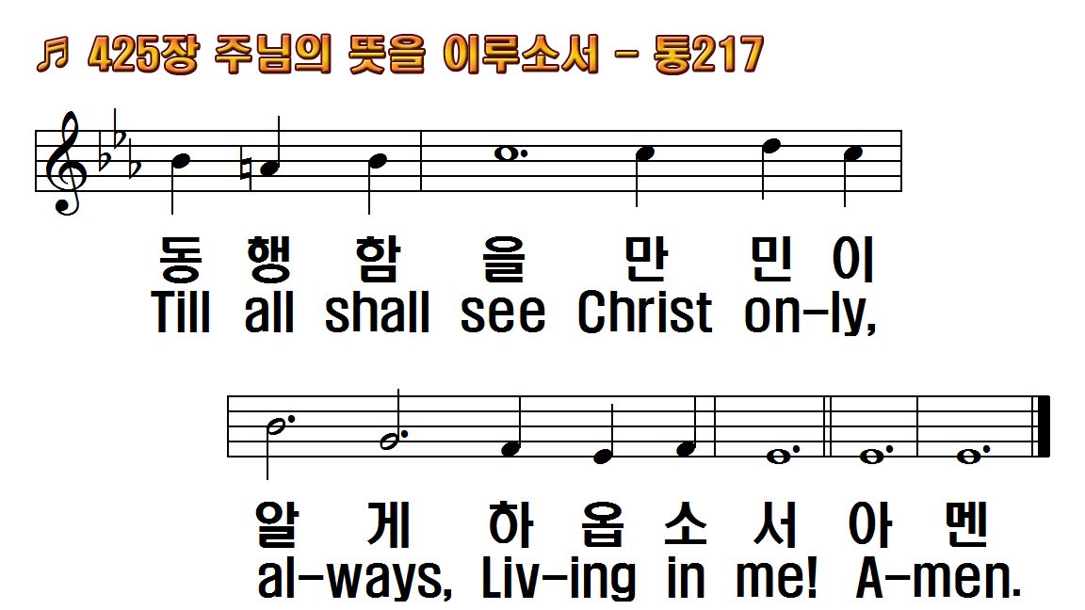
1.주님의 뜻을 이루소서 고요한
2.주님의 뜻을 이루소서 주님 발
3.주님의 뜻을 이루소서 병들어
4.주님의 뜻을 이루소서 온전히
1.Have Thine own way, Lord!
2.Have Thine own way, Lord!
3.Have Thine own way, Lord!
4.Have Thine own way, Lord!

